Slide 1
第二节 多元函数的数学基础
梯度函数
Hessen矩阵
Taylor 公式

Slide 2

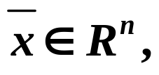




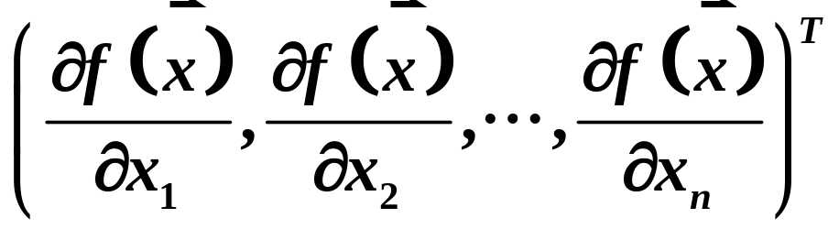
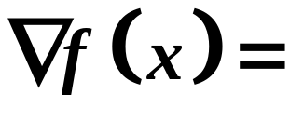
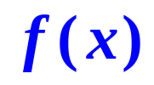

一、多元函数的梯度及性质
1. 定义：
设
如果 在点 处
关于变量 的各分量的偏导数都存在，
则称
在点
处一阶可导,
并称向量
为
在点
处的一阶导数或梯度.

Slide 3
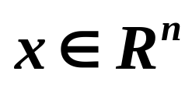
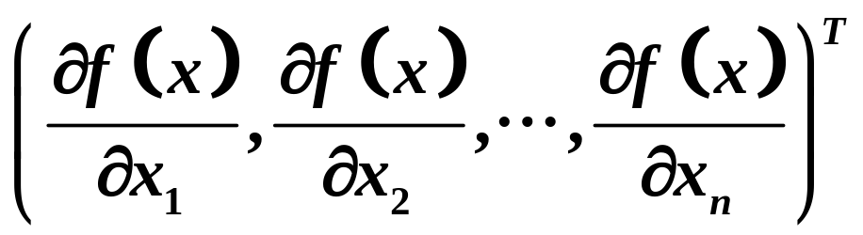

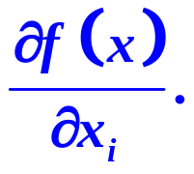
如果 在任意点 处都是一阶可导的，
则称下面的向量函数：
为
的梯度函数，也称为一阶导函数.
可见：
求梯度的关键是
求偏导

Slide 4
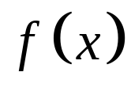
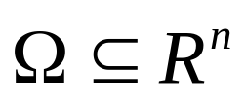



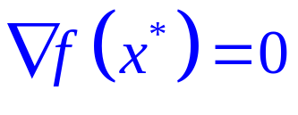
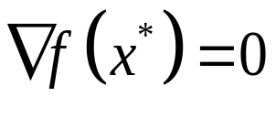


定理2.1
若函数
定义在
，并具有一阶连续
偏导数,
是Ω的
一个内点，
若 是
的极值点,
则
说明: 此定理是极值点的一阶必要条件.
2)定义：
满足
的点
称为
的稳定点
或驻点.

Slide 5
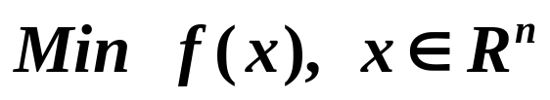
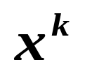
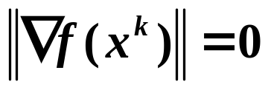
应用：
考虑求解如下问题
设
为第k步的迭代点。
问题：该点是否是极值点？
结论：
根据定理2.1,
若
具有一阶连续偏导数，
那么只需检验
是否成立即可。

Slide 6
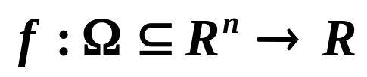
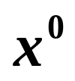
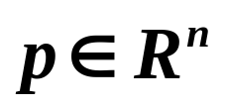
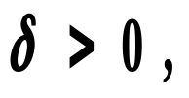
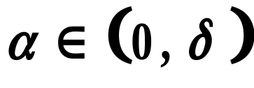
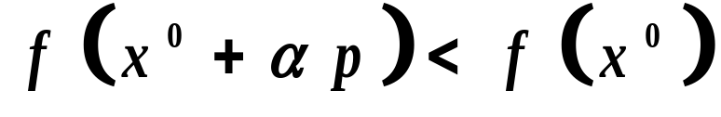

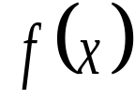
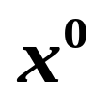


2. 下降方向
1)定义：
设函数
在点
处可导,
为n维非零向量，
如果存在实数
使得任意的
有：
则称
为
在点
处的一个下降方向.
即
从
出发沿
方向函数值是下降的.

Slide 7
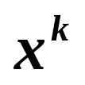
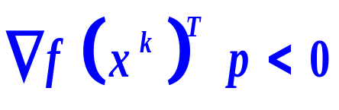

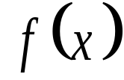
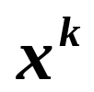

定理2.2
设函数
在点
处一阶可导,
为n维非零向量，
如果满足：
则
必为
在
处的下降方向。
定理2.3 梯度的反方向(负梯度方向)
是
从
出发下降最快的方向.因此,
也称为该点处的最速下降方向.

Slide 8

应用：
考虑求解如下问题
设
为第k步的迭代点，它不是极小点。
对于该问题, 为了尽快求得最优解, 在进行下一
步迭代前选取搜索方向时, 总希望取或接近于
负梯度
的方向, 使函数值尽快地下降到
目标函数的最低点.

Slide 9


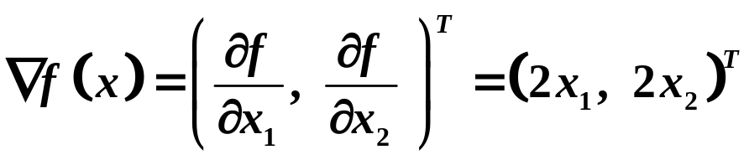
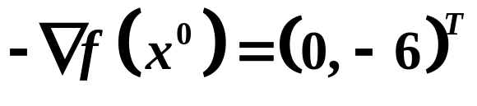
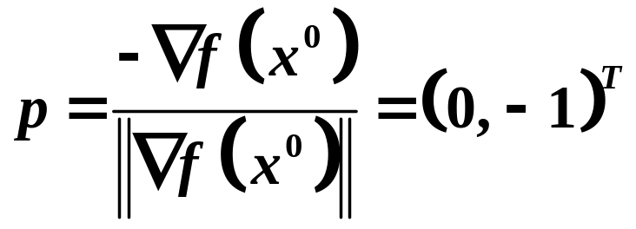
3.举例
例1. 求
在
处的最速下降方向,
并求沿该方向移动一个单位后得到的新迭代点
以及对应的函数值.
解:
故所求最速下降方向为:
将该向量单位化得:

Slide 10
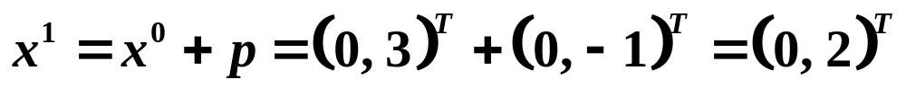
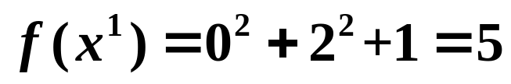
故所求新的迭代点为:
对应的函数值为:

Slide 11

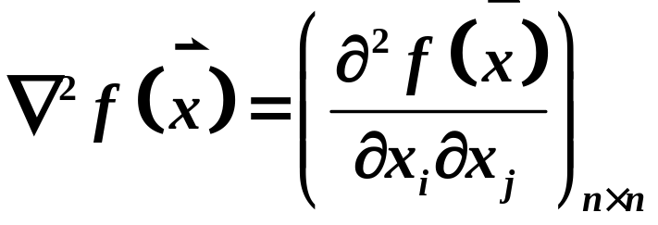
二、多元函数的Hessen矩阵及性质
1. 定义：
设
如果 在点 处
关于变量 x 的各分量的二阶偏导数都存在，
则称
在点
处二阶可导,
并称如下
矩阵:
即

Slide 12
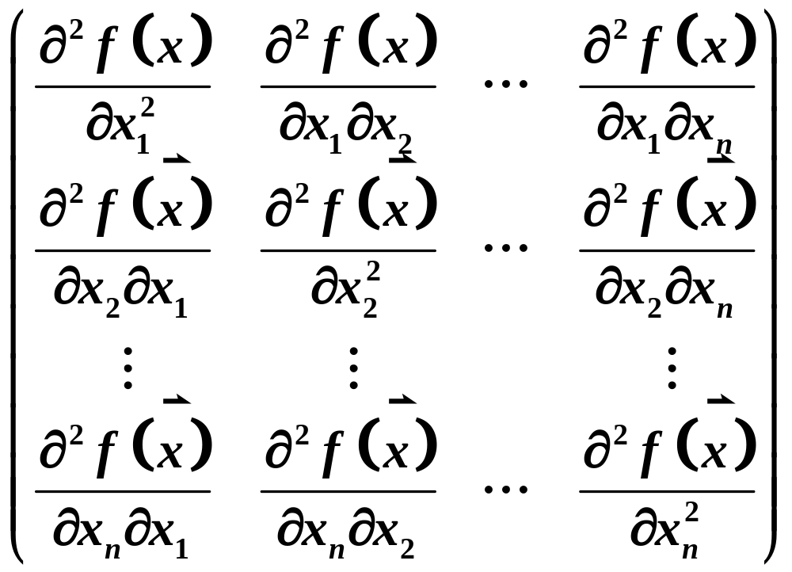
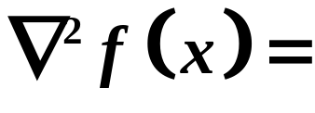
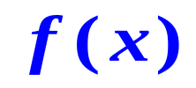

为
在点
处的Hessen矩阵或二阶导数.

Slide 13
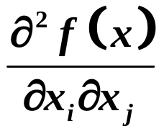

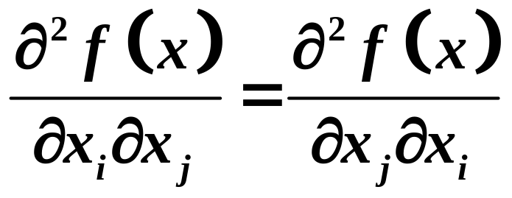
说明： 求Hessen矩阵的关键是求二阶偏导数
若
的所有二阶偏导数 处都连续,
在点
则
即该点对应的Hessen矩阵是一个对称矩阵.

Slide 14
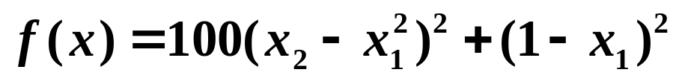
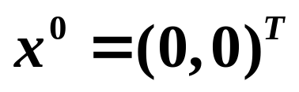
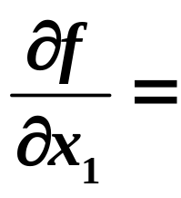
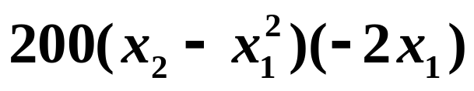
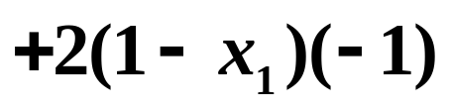
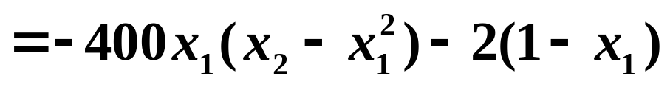
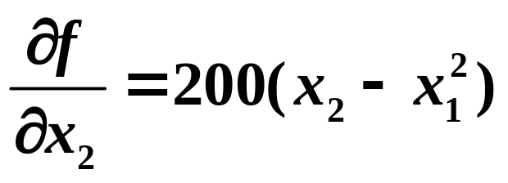
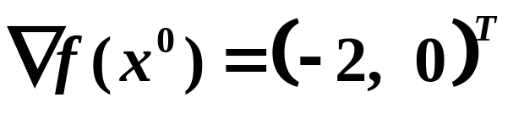
2.举例
例1. 求
在
处的梯度和Hessen矩阵.
解:
故:

Slide 15
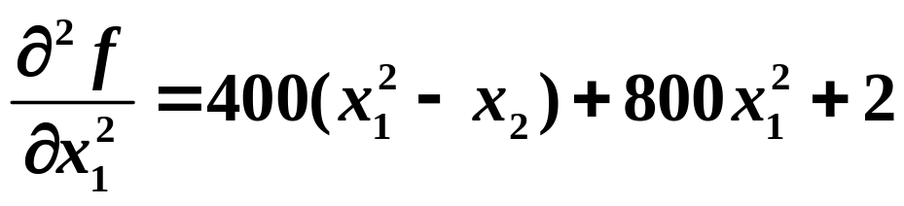
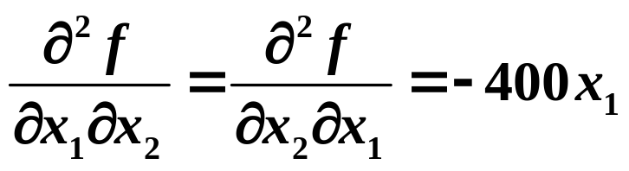
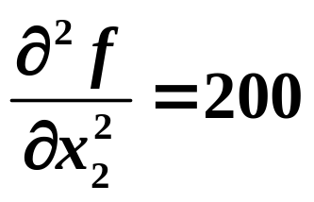
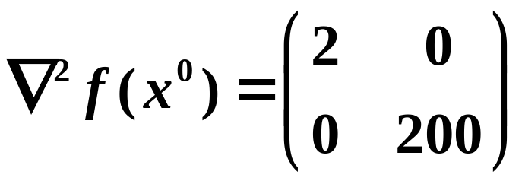
故:

Slide 16
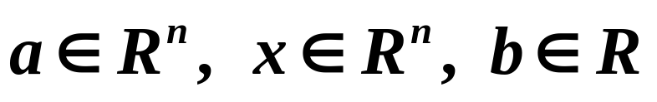






例2. 设
求
在任意点
处的梯度和
Hessen矩阵.
解:
设
则:
故:
即:

Slide 17


即
又由
可求得:
故Hessen矩阵为:
为零矩阵.

Slide 18







例3. 设
为实对称矩阵,
求二次函数
在任意点
处的梯度和Hessen矩阵.
解: 设
则:

Slide 19

则:

Slide 20






即
又由
得:
故Hessen矩阵为:

Slide 21



结论：
设
则:
设
则:

Slide 22




三、多元函数的一阶和二阶Taylor展式
1. 一阶Taylor展式
定理2.3
设
某邻域
具有一阶连续偏导数，
则：

Slide 23



说明：
在上式中略去高阶无穷小量后，有
通常，称上式右端的函数
为
处的线性（一阶）近似函数.

Slide 24

2. 二阶Taylor展式
定理2.4
设
某邻域
具有二阶连续偏导数，则：

Slide 25


说明：在上式中略去高阶无穷小量后，有
通常，称上式右端的函数
为
处的二次近似函数.

Slide 26





重要结论：
1. 记
则
2. 记
则

Slide 27




Slide 28



故

Slide 29

你都掌握了吗

Slide 30







附录：定理2.2的证明
设
具有连续的一阶偏导数，
由Taylor公式：
当
时，有
所以（
充分小时）
是
在
处的一个
下降方向。
因此，满足：
的方向
为
在
处的下降方向。

